Slide 1
🐄 ConfortAnimal
Sistema de Avaliação de Conforto Térmico de Bovinos
Desenvolvido em Java com MySQL
UFCD 19 - Java Avançado
Lucas Gonçalves
Março 2026

Slide 2
🌡️ Estresse Térmico em Bovinos
IMPACTOS NEGATIVOS:
📉 Redução de até 30% na produção de leite
⚖️ Diminuição do ganho de peso
🔴 Problemas reprodutivos
😰 Comprometimento do bem-estar animal
NECESSIDADE:
✓ Monitorização contínua das condições
✓ Avaliação objetiva do conforto
✓ Decisão baseada em dados científicos
📊 COMO MEDIR?
ITU (Índice de Temperatura e Umidade)

Slide 3
✅ ConfortAnimal - A Solução Digital
📋 GESTÃO DE BOVINOS
• Cadastro completo
• Raça, linhagem e
• Produção de leite
🌡️ MONITORIZAÇÃO AMBIENTAL
• Temperatura e umidade
• Registro por local
• Histórico climático
📊 AVALIAÇÃO AUTOMÁTICA
ITU = 0.8×T + (UR/100)×(T-14.4) + 46.4
✅ CONFORTO | ⚠️ ALERTA | ❌ ESTRESSE

Slide 4
Arquitetura em 3 Camadas
APRESENTAÇÃO (Swing GUI)
ConfortAnimal.java + Login
↓
SERVICE (Lógica de Negócio)
AnimalService | AmbienteService
↓
PERSISTENCE (Acesso a Dados)
AnimalDB | AmbienteDB | JDBC
↓
MYSQL 8.0 (Remoto)
62.28.39.135:3306

Slide 5
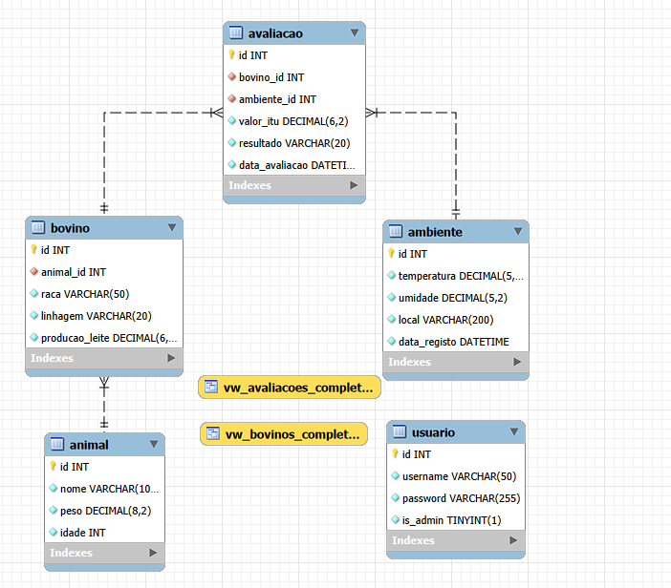
Entidades e Relacionamentos

Slide 6
Programação Orientada a Objetos
1️. HERANÇA
Animal → Bovino
• Reutilização de código
• Propriedades protected
3. EXCEÇÕES PERSONALIZADAS
• DadosInvalidosException
• ConexaoBDException
2️. ENCAPSULAMENTO
• Atributos private/protected
• Validação em Setters
4. VALIDAÇÃO
• Múltiplas camadas no Service
6. Polimorfismo
• Possibilidade

Slide 7
Demonstração Prática
🔐 Tela de Login
🐄ConfortAnimal
Credenciais de teste:
admin / admin
lucas / lucas

Slide 8
📋 Gestão de Bovinos
CAMPOS:
• Nome, Raça, Peso, Idade
• Linhagem (LEITE/CARNE/DUPLA_APTIDAO)
• Produção de Leite
VALIDAÇÕES:
✓ Peso > 0 kg
✓ Idade ≥ 0 meses
✓ Campos obrigatórios
✓ Produção ≥ 0 litros/dia
AÇÕES:
[Registar] [Listar] [Apagar]
EXEMPLO:
✓ Nome: Mimosa
✓ Raça: Holstein
✓ Peso: 450 kg
✓ Produção: 25.5 L/dia

Slide 9
🌡️ Monitorização Ambiental
REGISTRO:
• Local (texto livre)
• Temperatura (°C)
• Umidade (%)
• Data automática (NOW())
EXEMPLO:
📍 Local: Estábulo Principal
🌡️ Temperatura: 28.5°C
💧 Umidade: 75%
📅 Data: 2026-03-08 10:30

Slide 10
📊 Avaliação de Conforto Térmico
PROCESSO:
1. Selecionar ambiente
2. [Gerar Avaliações]
3. Sistema calcula ITU
4. Classifica resultado
FÓRMULA:
ITU = 0.8×T + (UR/100)×(T-14.4) + 46.4
CLASSIFICAÇÃO:
✅ ITU < 72 → CONFORTO
(Animal sem stress)
⚠️ 72 ≤ ITU < 79 → ALERTA
(Atenção necessária)
❌ ITU ≥ 79 → ESTRESSE
(Ação urgente!)

Slide 11
Tratamento Robusto de Erros
ProjetoException (BASE)
↓ ↓
DadosInvalidos e ConexaoBD
VALIDAÇÕES:
✓ Peso > 0
✓ Idade ≥ 0
✓ Nomes não vazios
✓ Produção ≥ 0
CAPTURA:
• try-catch completo
• Mensagens claras
• JOptionPane

Slide 12
💻 Stack Tecnológica
LINGUAGEM:
• Java SE 21 (LTS)
• NetBeans IDE 15
BASE DE DADOS:
• MySQL 8.0 (Remoto)
• JDBC Connection
• 62.28.39.135:3306
INTERFACE:
• Swing GUI
• CardLayout, JTable
CONCEITOS:
• Herança, Polimorfismo
• Arquitetura em Camadas
• Exceções Personalizadas

Slide 13
✨ Pontos Fortes do Projeto
1️. HERANÇA EXPLÍCITA
2 tabelas: Animal + Bovino
2️. ARQUITETURA PROFISSIONAL
Separação de responsabilidades
3️. VALIDAÇÃO MULTICAMADA
Interface → Service → Persistence
4️. CÁLCULO CIENTÍFICO REAL
Fórmula ITU reconhecida mundialmente
5️. INTERFACE INTUITIVA
Fácil de usar, feedback visual
6️. BASE DADOS REMOTA
Acessível de qualquer lugar

Slide 14
🚀 Trabalho Futuro
📊 GRÁFICOS
Evolução do ITU ao longo do tempo
📧 ALERTAS AUTOMÁTICOS
Email/SMS quando ITU crítico
📄 RELATÓRIOS PDF
Estatísticas mensais/anuais
🌍 MULTI-PROPRIEDADE
Gestão de várias fazendas
📱 APP MOBILE
Android/iOS para acesso remoto
🤖 MACHINE LEARNING
Previsão e recomendações

Slide 15
✅ Conclusão
✓ Sistema funcional completo
✓ Conceitos OOP aplicados
✓ Arquitetura profissional
✓ Aplicação prática real
💡 IMPACTO:
Ferramenta útil para melhorar
bem-estar animal e produtividade
OBRIGADO!
Perguntas? 🙋

